Slide 1
第10章 打造安装包

Slide 2
本章简介
本章介绍了应用安装包的基本制作规范，主要包括：
如何导出既美观又精简的APK文件；
如何按照上线规范调整App的相关设置
如何对APK文件进行安全加固以防止安装包被破解。

Slide 3
本章目录
10.1 应用打包
10.2 规范处理
10.3 安全加固
10.4 小结
10.5 习题

Slide 4
10.1 应用打包
本节介绍APK安装包的打包过程，包括：如何利用Android Studio导出APK格式的安装包、如何利用Android Studio制作App的个性化图标、如何通过各种瘦身手段减少APK文件的大小。
10.1.1 导出APK安装包
10.1.2 制作App图标
10.1.3 给APK瘦身

Slide 5
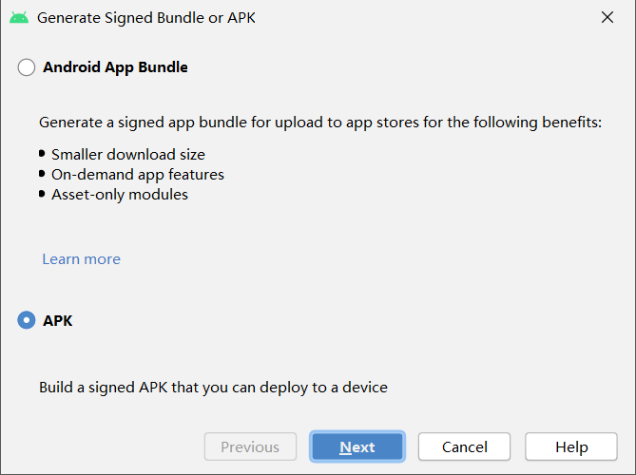
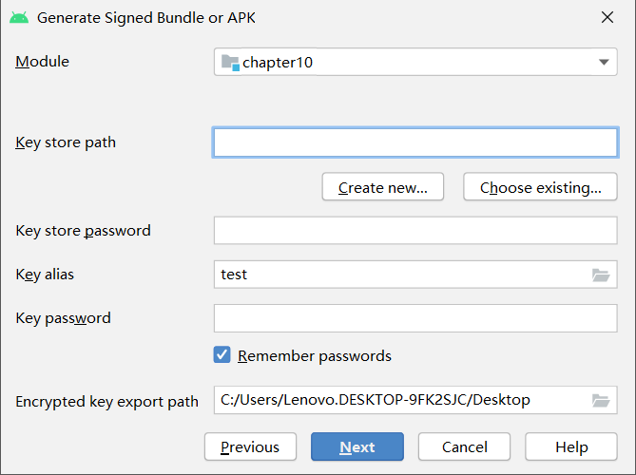
10.1.1 导出APK安装包
把App打包成一个APK文件（该文件就是App的安装包），即可将APK传给其他人安装。导出步骤为：
（1）依次选择菜单Build→Generate Signed Bundle / APK...
生成安装包的窗口
APK签名的窗口

Slide 6
导出APK安装包的步骤
（2）选中该窗口左下方的APK选项，再单击Next按钮，进入APK签名窗口；
（3）在该窗口选择待打包的模块名（如chapter10），以及密钥文件的路径；
（4）单击Next按钮进入下一个打包窗口，窗口上方可选择APK文件的保存路径，窗口中部可选择编译变量（ debug 或者release），同时勾选V1和V2，最后单击Finish按钮，等待Android Studio生成APK安装包。

Slide 7
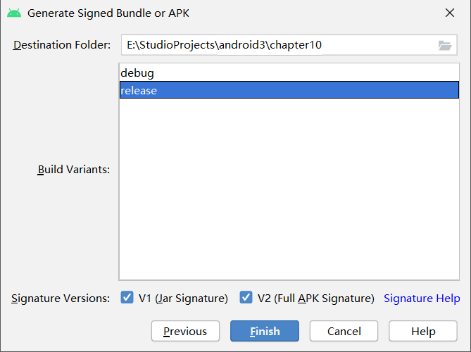
导出APK的设置窗口

Slide 8
APK安装失败的可能原因
（1）在导出APK安装包时，未勾选V1选项；
（2）在导出APK安装包时，未勾选V2选项，且手机的系统版本至少为Android11；
（3）App只能升级不能降级，假如安装包的版本号小于已安装App的版本号，就无法正常安装。
（4）倘若新旧App的签名不一致，也会造成安装失败。

Slide 9
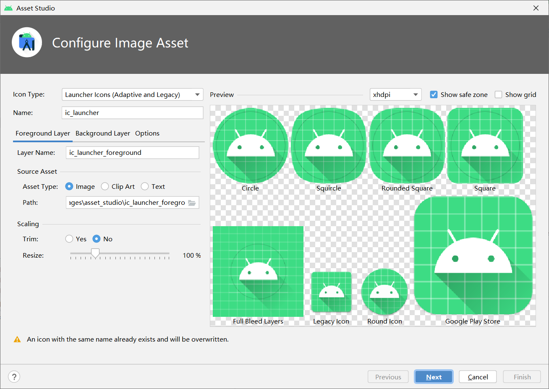
10.1.2 制作App图标
右击项目结构图的模块名称，在右键菜单中依次选择菜单New→Image Asset，弹出下面的图标制作窗口。

Slide 10
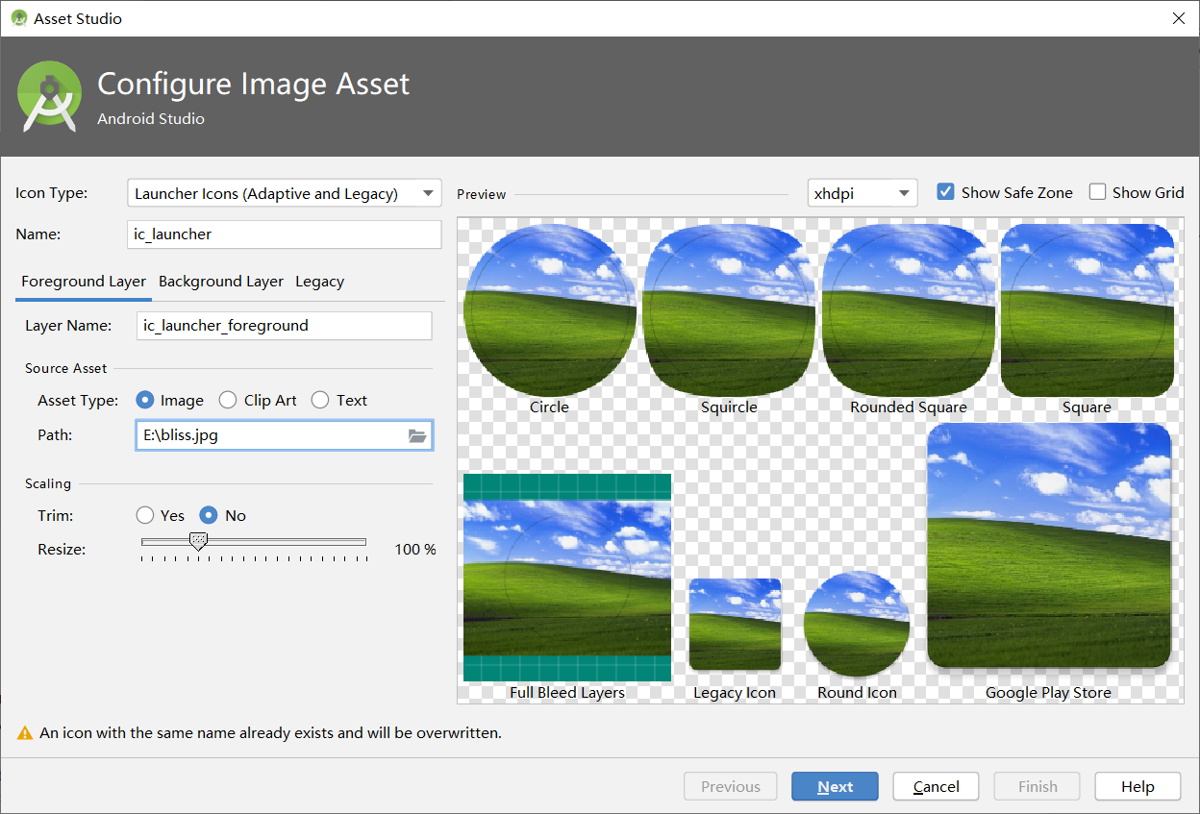
选择待制作图标的原图
单击路径输入框右边的文件夹图标，在弹出的文件窗口中选择新图标的素材图片，再回到图标制作窗口。

Slide 11
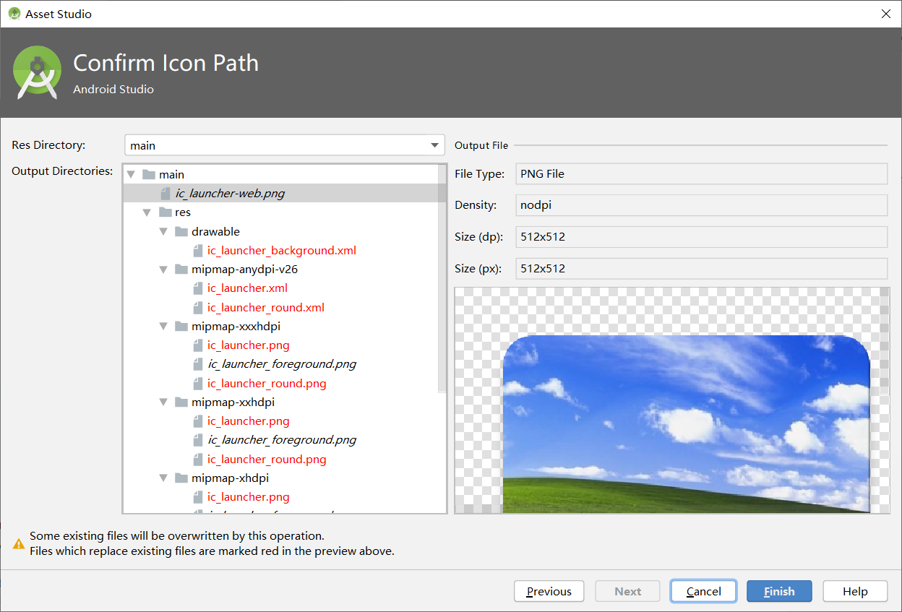
App图标制作完成
单击窗口下方的Next按钮，跳到下一页窗口，单击下一页窗口的Finish按钮，结束图标制作操作。

Slide 12
10.1.3 给APK瘦身
APK瘦身的技术手段主要有下列几种：
（1）去除冗余功能
修改模块的AndroidManifest.xml，把application节点的两个属性allowBackup和supportsRtl都设置为false
（2）精简无用资源
修改模块级别的build.gradle，把buildTypes 节点的两个属性minifyEnabled和shrinkResources都设置为true
（3）压缩图片大小
利用图像处理软件，对jpg和png格式的资源图片压缩大小

Slide 13
10.2 规范处理
本节介绍App上线前必做的准备工作，包括：如何正确设置App的版本编号和版本名称、如何把App从调试模式切换到发布模式、如何给多个渠道同时打包APK文件。
10.2.1 版本设置
10.2.2 发布模式
10.2.3 多渠道打包

Slide 14
10.2.1 版本设置
每个App都有下列三个基础信息：
（1）App图标
App图标文件是res/mipmap-***目录下的ic_launcher.png
（2）App名称
App名称保存在res/values/strings.xml的app_name中。
（3）App版本号
App版本号放在build.gradle的versionCode与versionName两个参数中。，其中versionCode为纯数字的版本编号，versionName为带点号的字符串，格式形如“数字.数字.数字”。

Slide 15
versionName的命名规则
versionName格式形如“数字.数字.数字”，具体规则说明如下：
（1）第一个数字为大版本号，每当有页面改版或代码重构等重大升级时，大版本号要加1，后面两个数字清零；
（2）第二个数字为中版本号，每当要更新局部页面或添加新功能时，中版本号加1，第三个数字清零；
（3）第三个数字为小版本号，每当有界面微调或问题修复时，小版本号加1。

Slide 16
在代码中获取应用的版本信息
应用图标可从资源图片获取，应用名称可调用getString方法获取。
其他版本信息可从编译配置工具BuildConfig获取，它的几个配置属性说明如下：
APPLICATION_ID：应用包名。
BUILD_TYPE：编译类型。为debug表示这是调试包，为release表示这是发布包。
VERSION_CODE：应用的版本编号。
VERSION_NAME：应用的版本名称。

Slide 17
10.2.2 发布模式
从保密角度考虑，App在上线前必须去掉多余的调试信息，也就是生成发布模式的安装包，与之相对的是开发阶段的调试模式。
建立发布模式的好处有以下两点：
（1）保护用户的敏感账户信息不被泄露。
（2）保护业务逻辑与流程处理信息不被泄露。

Slide 18
如何切换开发模式和上线模式
发布模式要通过某个开关控制是否显示调试信息，比如可通过BuildConfig.DEBUG判断当前是发布模式还是调试模式，其值为false表示处于发布模式，为true表示处于调试模式。
控制调试信息的工具类主要有两种:
（1）日志Log
Log工具用于打印调试日志。除非特殊情况，发布上线的App应屏蔽所有日志信息。
（2）提示Toast
Toast工具在界面下方弹出小窗提示，除了少数弹窗在发布时予以保留，其他弹窗都应在发布时屏蔽。

Slide 19
10.2.3 多渠道打包
根据不同渠道打造对应的App安装包，带来的好处包括但不限于以下几点：
（1）各厂商的底层系统有着不同的适配要求，需要分别加以定制；
（2）有助于统计各家渠道的App下载量、用户数量以及业务交易量；
（3）有助于对各家厂商的App用户分别开展精准营销活动；

Slide 20
多渠道打包的配置步骤
修改build.gradle，在该文件中编写多渠道打包配置，具体的修改步骤说明如下。
（1）给android节点添加flavorDimensions与productFlavors配置，指定风味维度和产品风味，表示开启多渠道打包功能。
（2）在buildTypes下面的release节点内部补充以下的配置内容，表示给每个渠道的安装包文件分别命名。

Slide 21
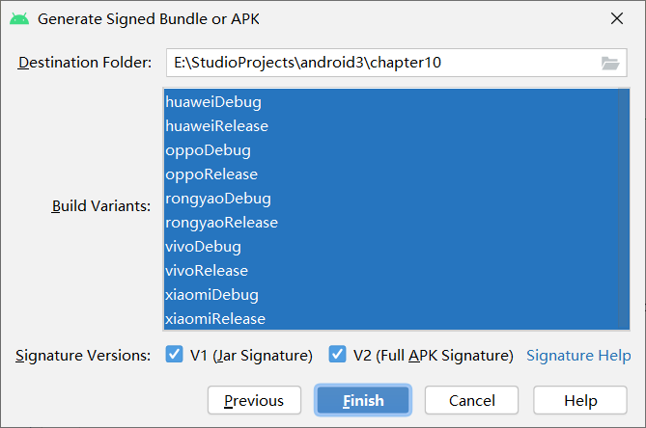
多渠道打包的窗口效果

Slide 22
10.3 安全加固
本节介绍如何对APK安装包进行安全加固，首先通过反编译工具成功破解App源码，从而表明对APK实施安全防护的必要性；接着说明代码混淆的开关配置，并演示代码混淆如何加大源码破译的难度；然后描述怎样利用第三方加固网站对APK加固，以及如何对加固包重新签名。
10.3.1 反编译
10.3.2 代码混淆
10.3.3 第三方加固及重签名

Slide 23
10.3.1 反编译
编译是把代码编译为程序，反编译是把程序破解为代码。
如果一个App的安装包未经过任何混淆和加固处理，就能通过反编译工具破解出该App的完整源码。
破解APK的反编译工具由下面3个组成：
（1） apktool：对APK文件进行解包，主要用来解析res资源和AndroidManifest.xml。
（2） dex2jar：将APK包中的classes.dex转为JAR包，该JAR包就是App代码的编译文件。
（3） jd-gui：将dex2jar解析出来的jar包反编译为Java源码。

Slide 24
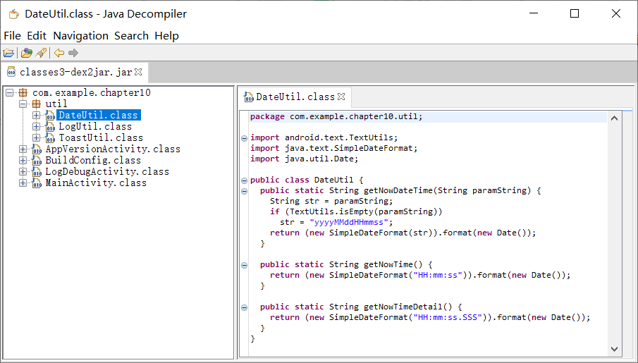
反编译得到的代码结构

Slide 25
10.3.2 代码混淆
有必要对App源码采取防护措施，代码混淆就是保护代码安全的措施之一。
Android Studio已经自带了代码混淆器ProGuard，用途有以下两点：
（1）压缩APK包的大小，删除无用代码，并简化部分类名和方法名。
（2）加大破解源码的难度，部分类名和方法名被重命名使得程序逻辑变得难以理解。
把build.gradle里的minifyEnabled改为true，即可开启默认的混淆规则。

Slide 26
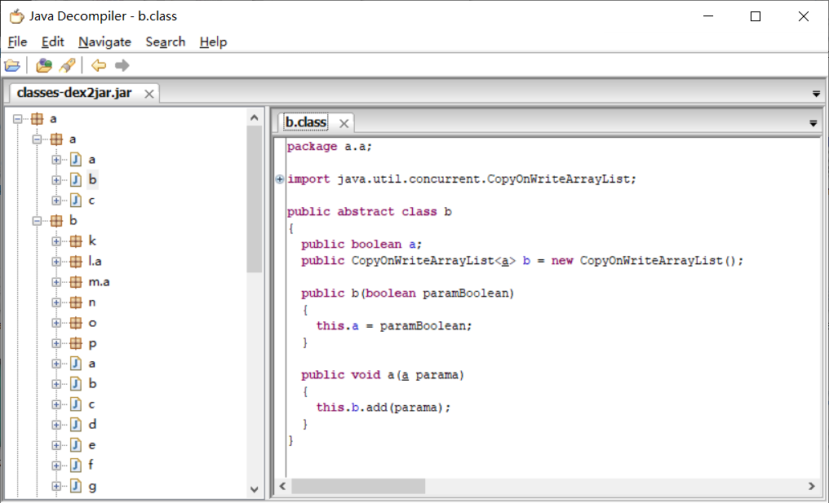
混淆之后反编译得到的代码结构

Slide 27
10.3.3 第三方加固及重签名
代码混淆只能加大源码破译的难度，并不能完全阻止被破解。
除了代码破解外，App还存在其他安全风险，比如二次打包、篡改内存、漏洞暴露等情况。对于这些安全风险，Android Studio基本无能为力。
因此可将APK文件交给专业加固网站进行加固处理。加固好的安装包下载到本地，再用反编译工具尝试破解这个加固包，会发现该安装包变得无法破译。

Slide 28
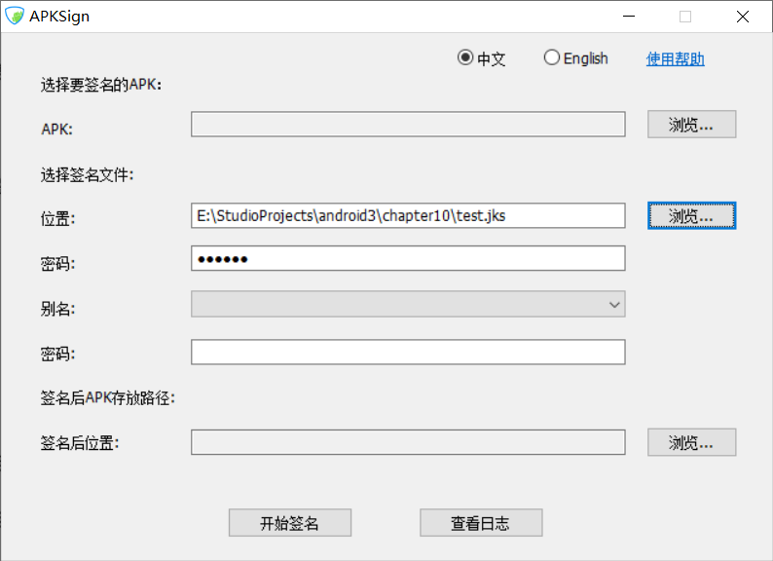
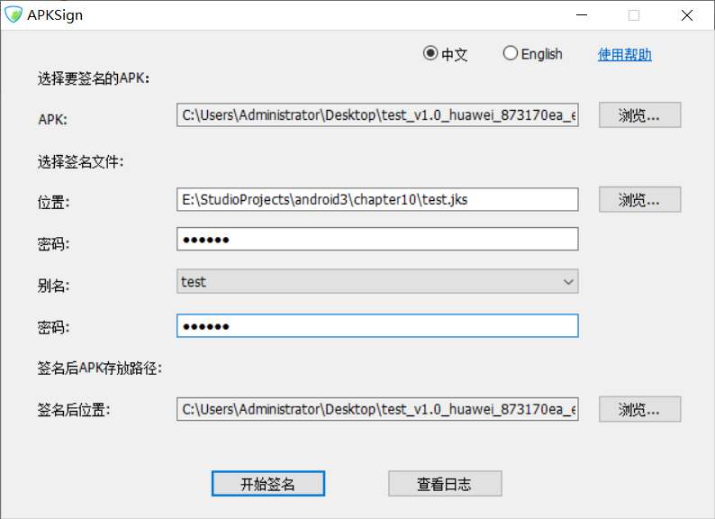
对安装包进行重签名
加固后的APK破坏了原来的签名，无法直接安装到手机上，所以要对该文件进行重签名，才能成为合法的APK安装包。
爱加密的重签名工具界面
信息填写好的重签名工具界面

Slide 29
10.4 小结
本章主要介绍了应用安装包的相关制作规范，包括：
应用打包（导出APK安装包、制作App图标、给APK瘦身）；
规范处理（版本设置、发布模式、多渠道打包）；
安全加固（反编译、代码混淆、第三方加固及重签名）。
经过这一系列应用制作流程，完成了App从开发阶段的代码到用户手机应用的华丽转变，实现App从“开发”→“调试”→“加固”→“发布”的完整过程。

Slide 30
本章的学成目标
（1）学会从App工程导出APK安装包。
（2）学会把App工程从调试模式转为发布模式。
（3）学会对APK文件进行安全加固和重签名。

Slide 31
习题（填空题）
1、在导出APK安装包时，选择debug表示导出调试包，选择________表示导出发布包。
2、App在________前必须去掉多余的调试信息，也就是生成发布模式的安装包。
3、________为纯数字的版本编号，versionName为带点号的字符串。
4、编译是把代码编译为程序，________是把程序破解为代码。
5、利用第三方网站对APK加固之后，还得进行________操作，APK才能正常安装。

Slide 32
习题（判断题）
1、同一部手机安装了某个App的调试包之后，还能再安装该App的发布包。
2、App的图标文件放在res/mipmap-***目录下面。
3、安装App时，既能给App做升级操作，也能给App做降级操作。
4、从Android11开始，打包APK必须同时勾选V1和V2两个选项。
5、代码混淆只能加大源码破译的难度，并不能完全阻止被破解。

Slide 33
习题（选择题）
1、使用（）能够压缩图片大小。
A、ACDSee B、PhotoShop C、Windows自带的画图 D、以上均可
2、每当有页面改版或代码重构等重大升级时，App的（）要加1。
A、大版本号 B、中版本号 C、小版本号 D、三个版本号全部
3、保护手机上的关键业务数据不被泄露的办法有（）。
A、加密数据 B、加密数据库 C、加固安装包 D、安装防火墙
常见的安卓应用商店包括（ ）。
A．华为 B．荣耀 C．小米 D．OPPO E. vivo
5、（）设置为true时，表示开启代码混淆功能。
A、allowBackup B、supportsRtl
C、minifyEnabled D、shrinkResources

Slide 34
习题（简答题）
1、请简要描述给APK瘦身的几种办法。

Slide 35
习题（动手练习）
请上机实验制作并导出测试应用的安装包文件，要求App图标醒目，APK文件适当瘦身，采取发布模式，并且经过代码混淆、安全加固处理。

